Slide 1
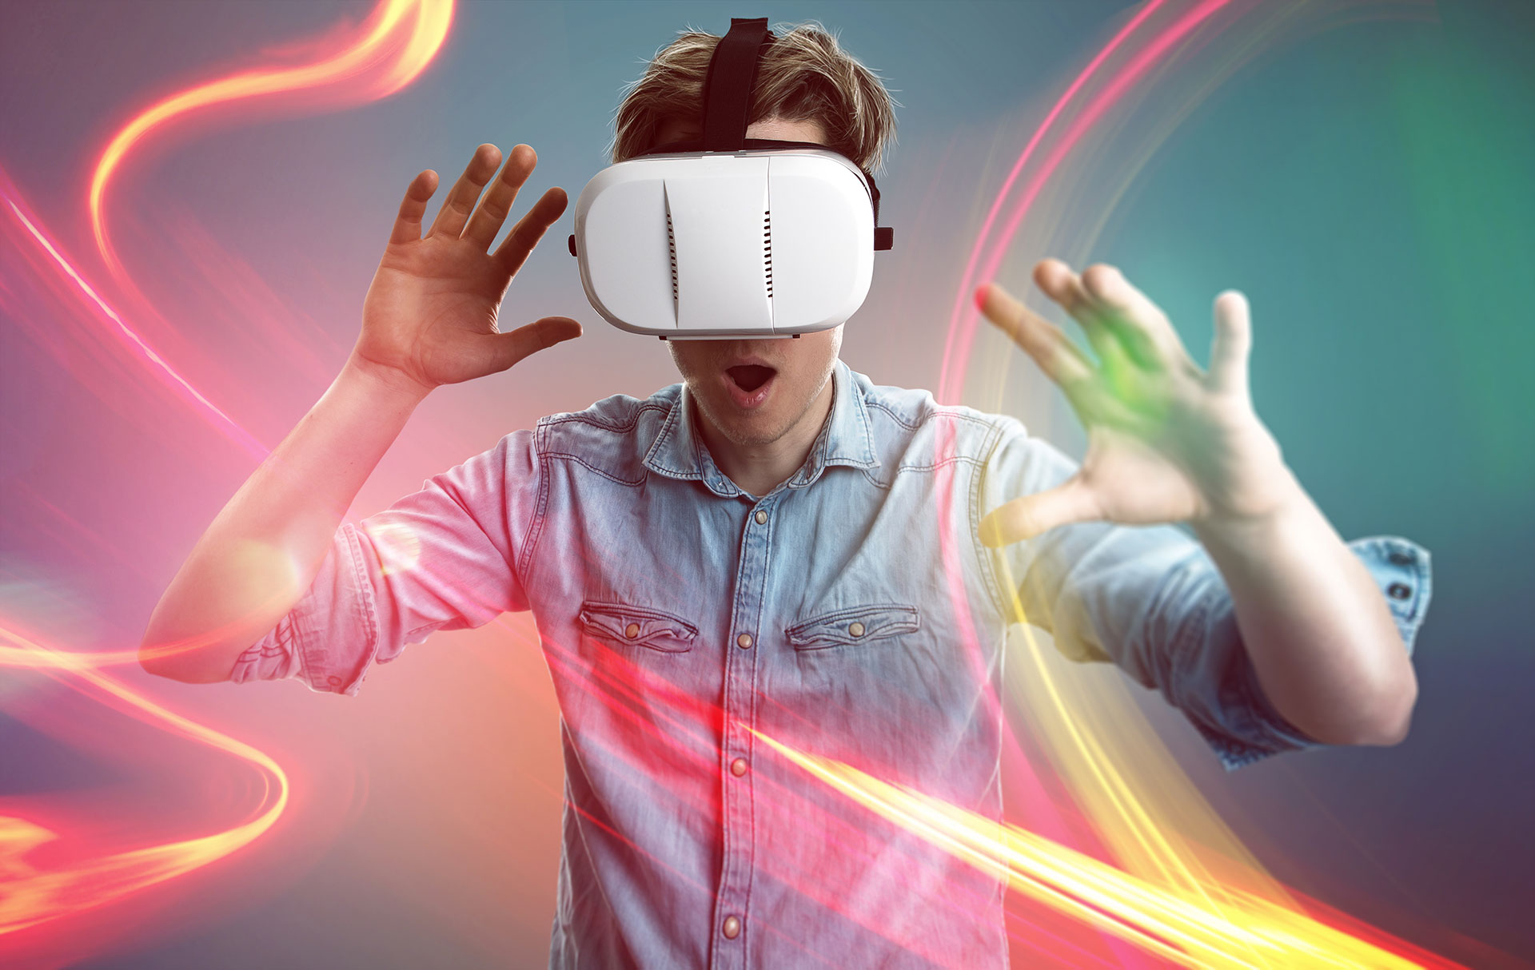
В VR-путешествие из библиотеки

Slide 2
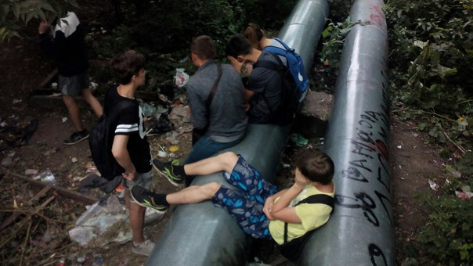
Так молодежь проводит свободное время…

Slide 3
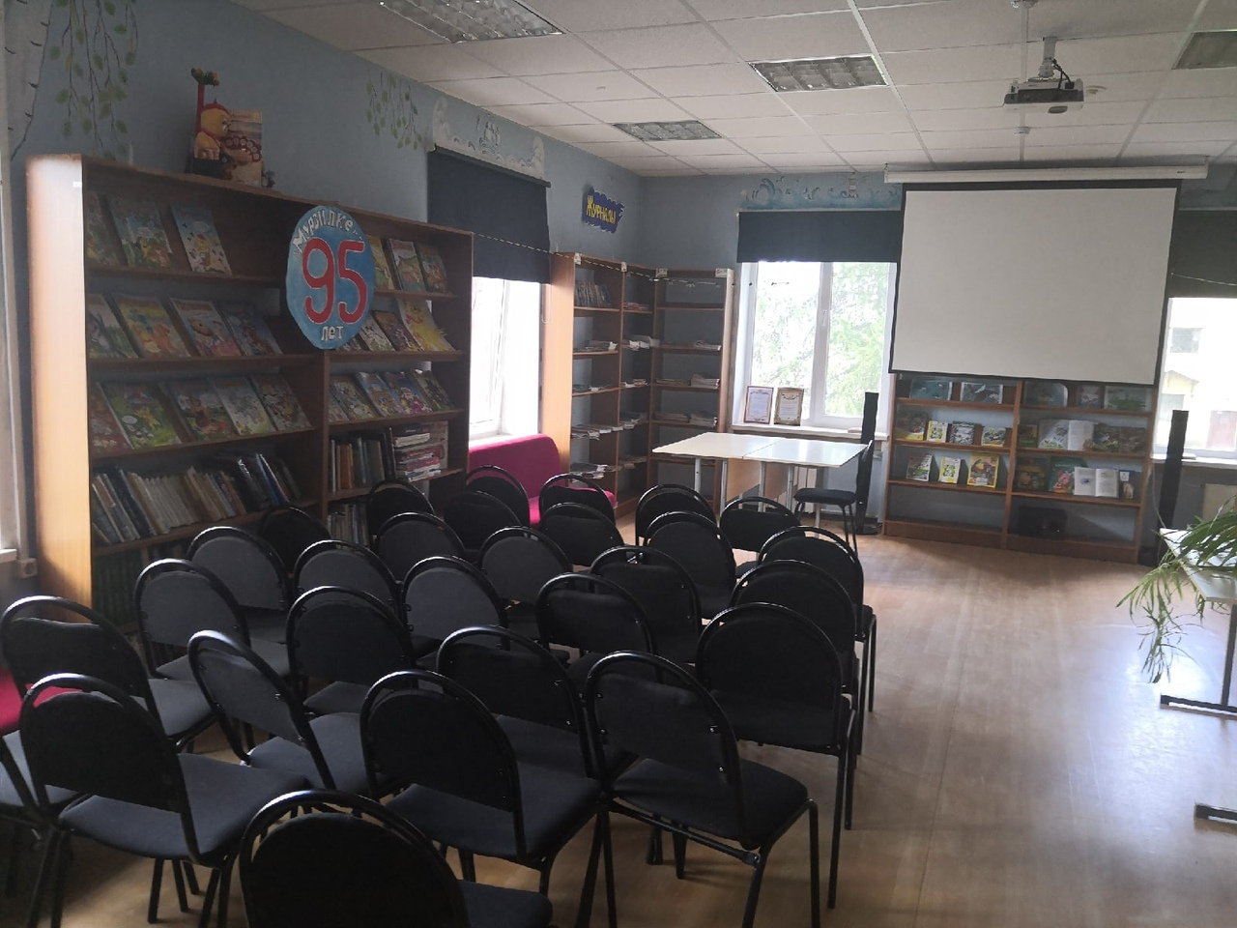
Мы предлагаем альтернативу…

Slide 4
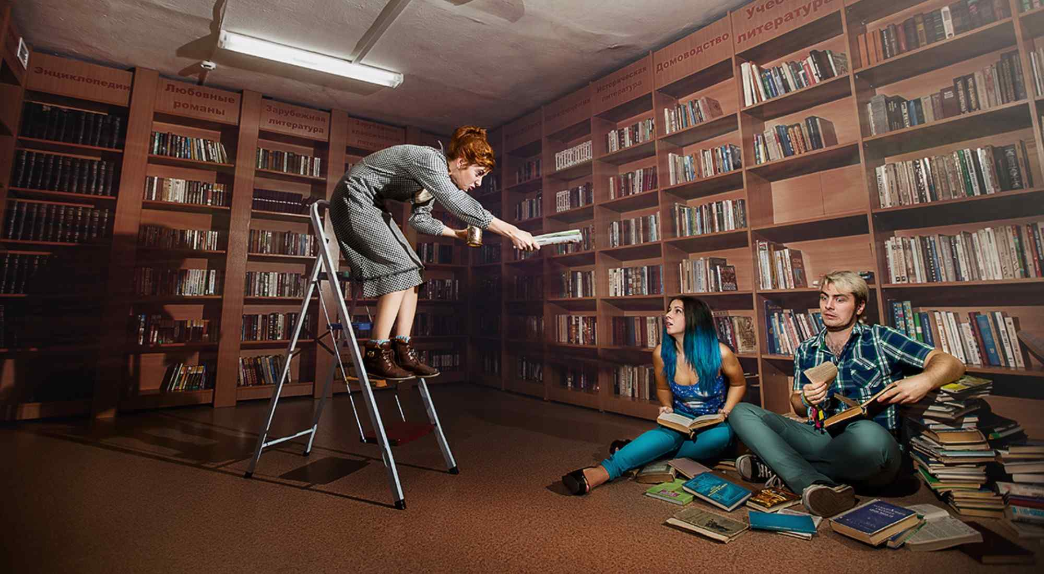
Почему же не идут???

Slide 5
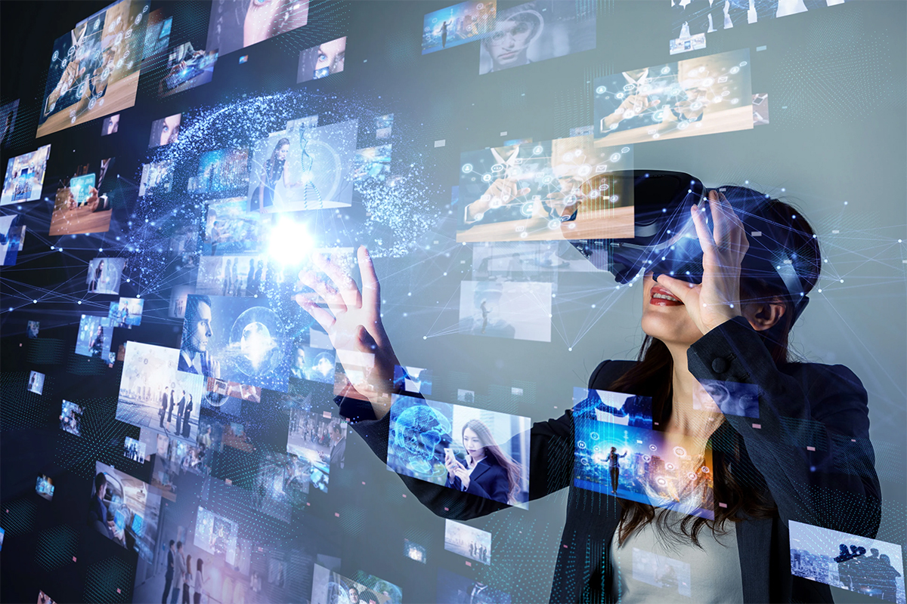
Нужна «изюминка»…

Slide 6
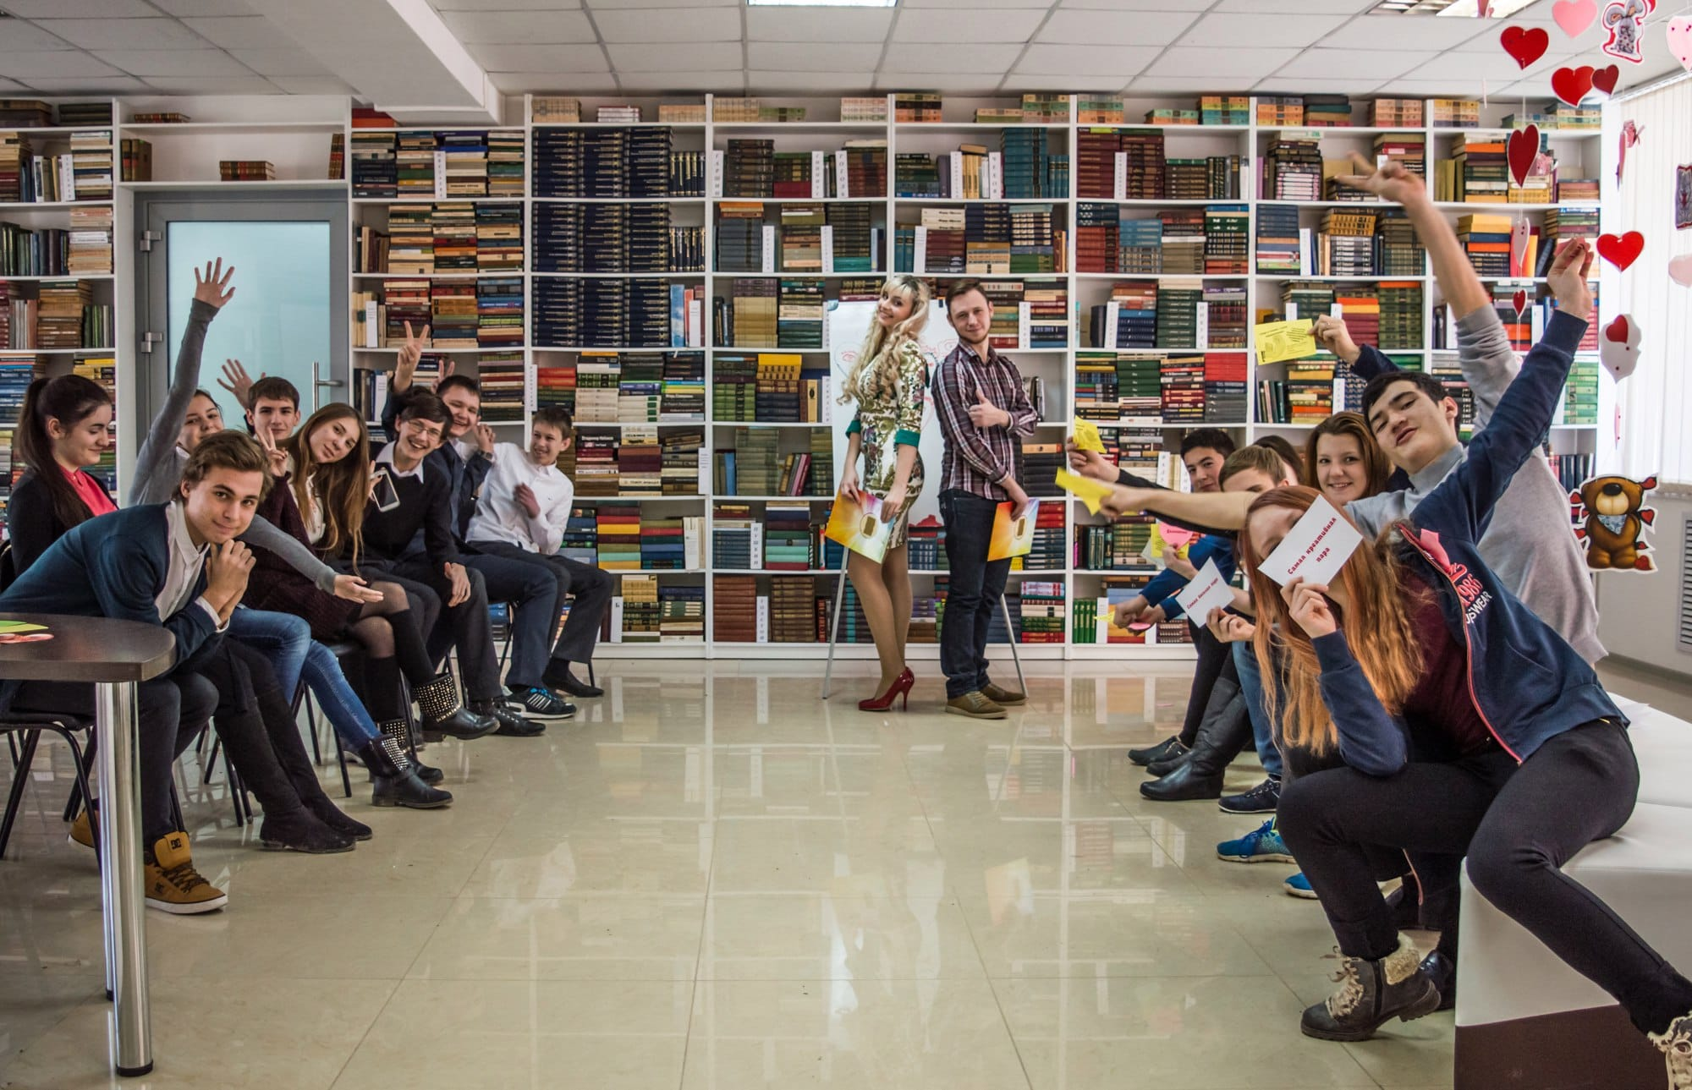
Библиотека, как точка притяжения молодежи

Slide 7
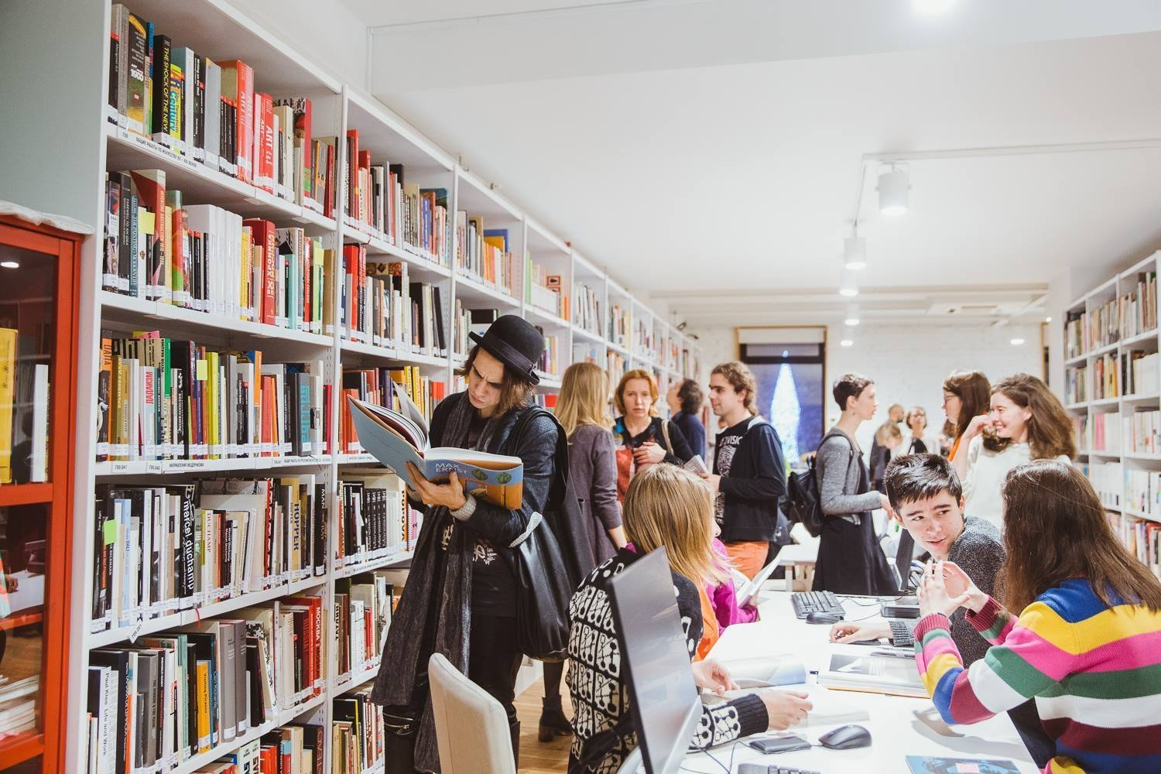
Новые молодежные сообщества

Slide 8
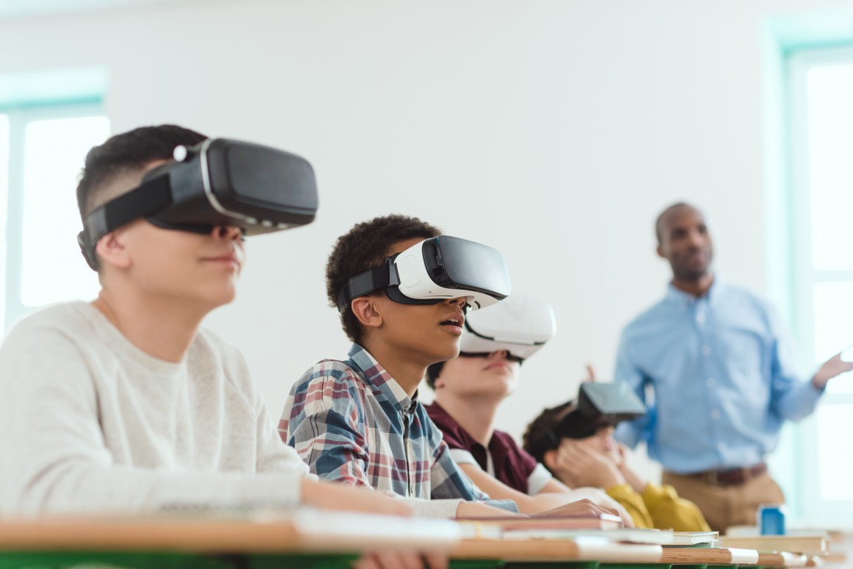
ИТОГ = молодежь занята + пустующие библиотеки наполнены

Slide 9
Пример VR-зоны в библиотеке А. Ахматовой в Москве

Slide 10
Пример VR-зоны в библиотеке г. Челябинск

Slide 11
ВЫБИРАЙ СВОЮ ТОЧКУ НА КАРТЕ И ОТПРАВЛЯЙСЯ ТУДА ПРЯМО ИЗ БИБЛИОТЕКИ

